Slide 1

Luca
FlowLearn
Apprendre en jouant.
Cadrage & gestion de projet — du constat au plan d'exécution d'un MVP EdTech à socle IA.
T-ESP-800 · Soutenance de projet · Mai 2026
Luca Vanden-Brande
Nathan Plessis
Daniel Okpe
Maxime Ruault
César Lextraît
Quentin Dumas
6 membres · 2 pôles · 9 compétences cœur

Slide 2
\Luca
FlowLearn
01
LE PROJET
Le problème, la vision, la solution
02

Slide 3




Quentin
GENÈSE DU PROJET
Détourner la dopamine pour apprendre
La friction de l'apprentissage
Notre vision
L’apprentissage est une forte charge mentale, incompatible avec le transport et la fatigue.
Utiliser les techniques des reseaux sociaux dans le cadre de l’education
Le doomscrolling gagne
TikTok / Instagram exploitent la dopamine : une addiction sans effort qui capte le temps libre.
Proposition de valeur unique
Une base de connaissances personnelle injectée dans des expériences ludiques, via un serveur MCP, l'apprentissage vient à l'utilisateur, pas l'inverse.
La rupture de flux
Notes dispersées, révision pénible : le passage prise de notes → révision décourage l'usage.
Cible v1.0 : Oct. 2026 · Modèle B2C / B2B
FlowLearn · T-ESP-800
03

Slide 4






Quentin
LA SOLUTION
Un socle commun, des expériences modulaires
→
→
Base de connaissances
Serveur MCP
API commune
Les cours de l'utilisateur, centralisés
Orchestre l'injection du bon contenu
Brique réutilisable pour tout plugin
Des plugins branchés sur la brique commune
Scroll éducatif
Jeux à enjeux
Formats passifs
Multiplateforme
Questions courtes, interface rapide. Reformulation à l'erreur pour limiter l'overfitting.
Révision intégrée à un Archero / Vampire Survivors : stress & récompense pour l'ancrage.
Histoires interactives et rythmes générés depuis la base de savoir.
Mobile, desktop, vocal, IoT — extensible par la communauté.
FlowLearn · T-ESP-800
04

Slide 5
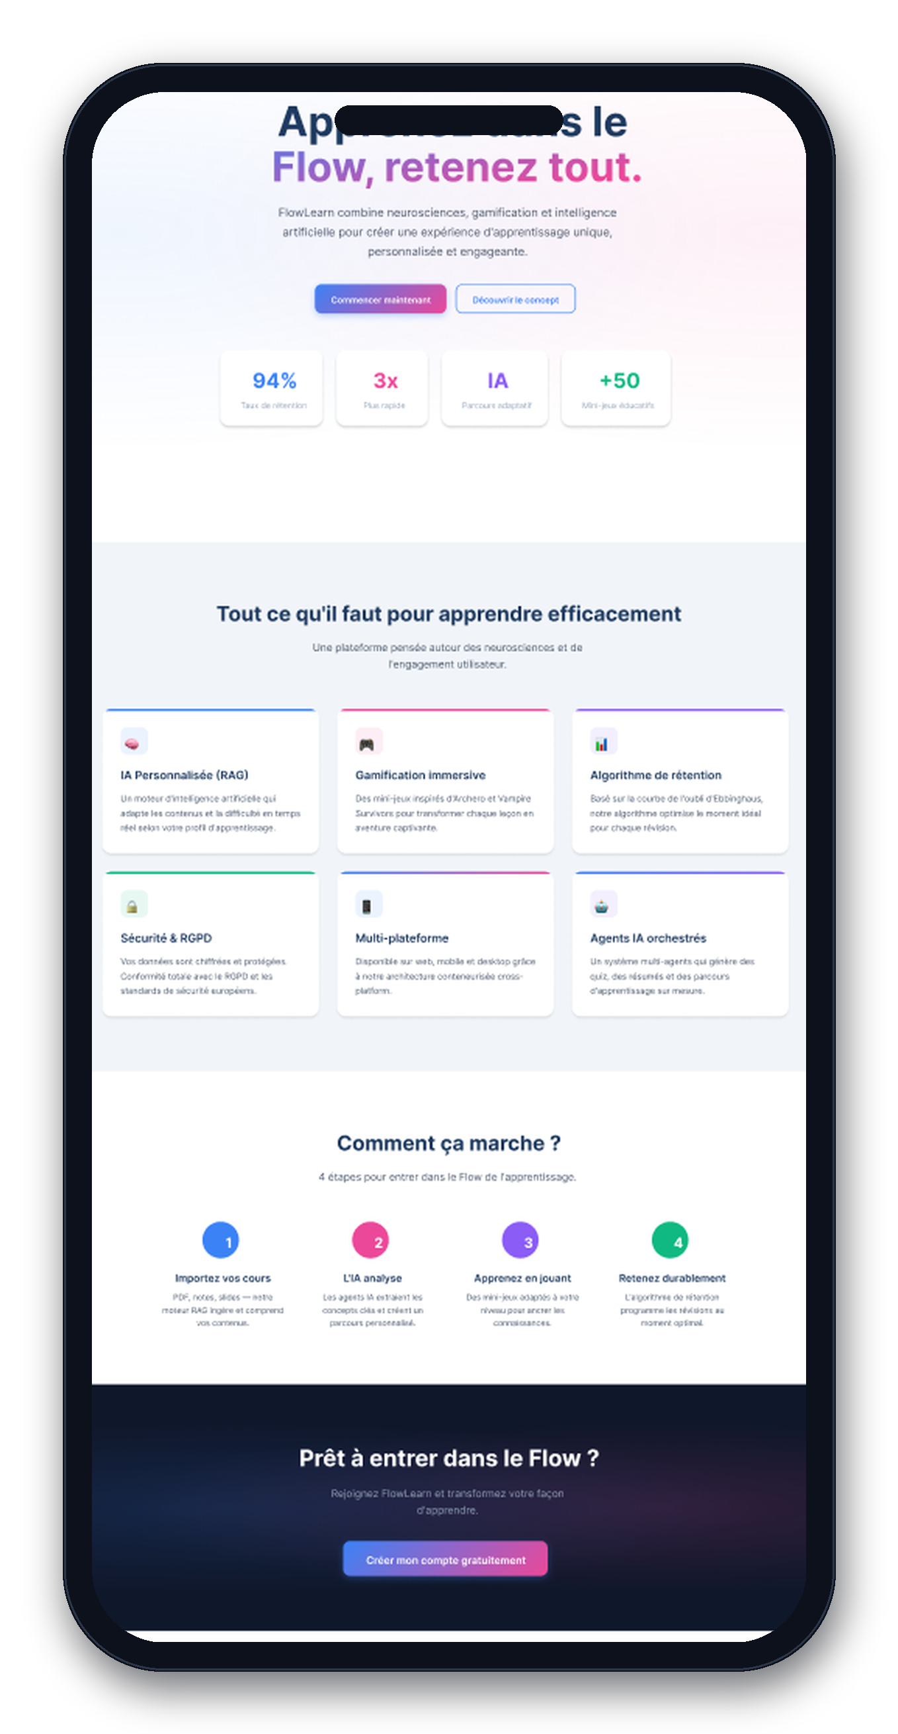
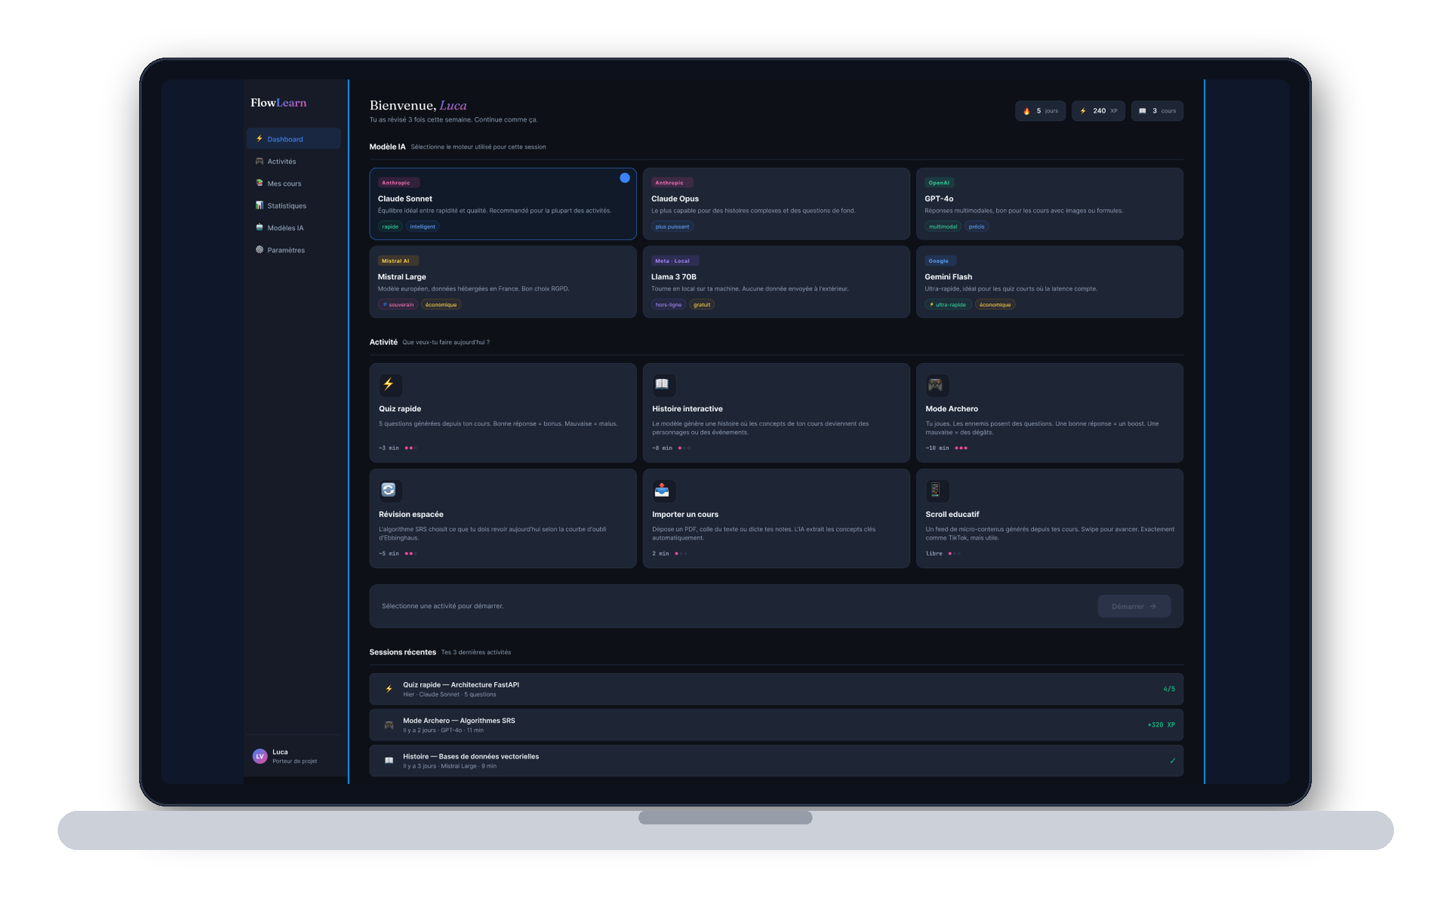

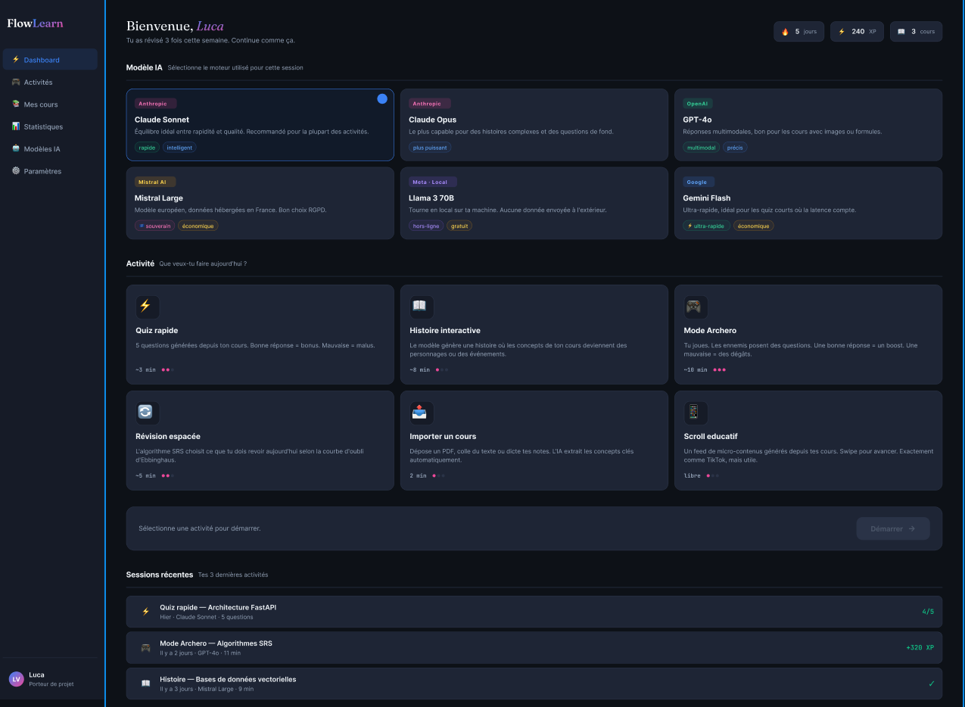
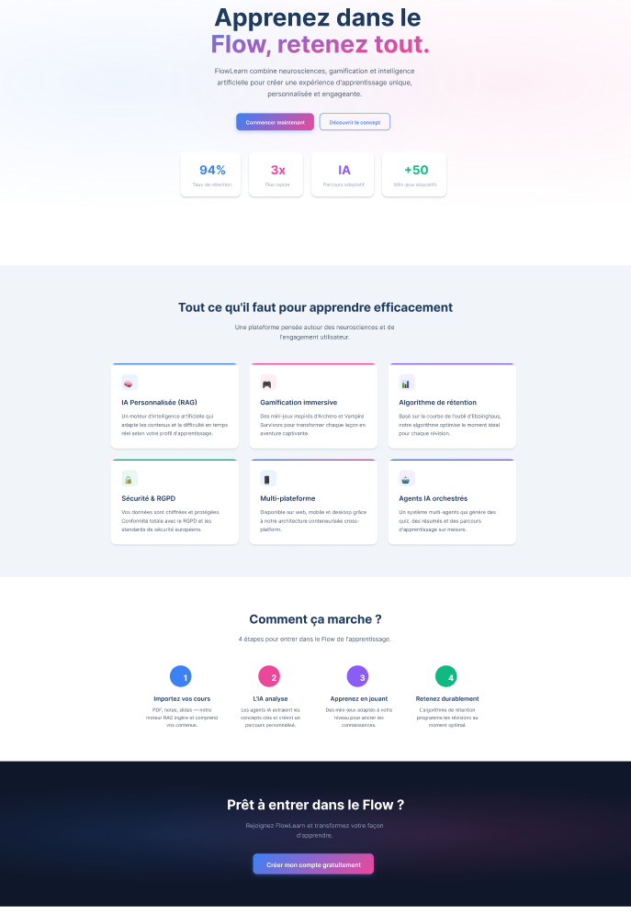
Luca
LE PRODUIT
MVP FlowLearn
Le MVP sera fonctionnel
6 moteurs IA au choix
Claude, GPT-4o, Mistral, Llama, Gemini.
6 activités ludiques
Quiz, histoire, Mode Archero, scroll, SRS, import.
Gamification
XP, série de jours, progression visible.
Maîtrise des données
Llama en local : hors-ligne & RGPD.
Le dashboard — sur navigateur
La landing — sur mobile
FlowLearn · T-ESP-800
05

Slide 6
nathan
FlowLearn
02
ORGANISATION, COMMUNICATION & BUDGET
Organisation du projet
06

Slide 7


nathan
ORGANIZATIONAL BREAKDOWN STRUCTURE
OBS — qui est responsable de quoi
Découpage par rôles fonctionnels (pas par individus) : continuité, polyvalence et référents clairs en cas de blocage.
Luca Vanden-Brande
Porteur de projet · Pilotage / Gouvernance
Niveau 1
Niveau 2
Pôle Développement
Chef : Quentin Dumas
Pôle Cybersécurité
Chef : Maxime Ruault
Quentin Dumas · Dev Jeux / UI-UX
Maxime Ruault · Cybersécurité
Nathan Plessis · Dev IA / Big Data
César Lextraît · Dev / Cyber
Daniel Okpe · Dev IA / Big Data
Relations Verticales : arbitrage & validation (A unique). Horizontales : revue croisée. Cyber = A bloquant avant fusion.
FlowLearn · T-ESP-800
07

Slide 8
nathan
MATRICE RACI
Qui réalise, approuve, consulte, informe
R
Réalise
A
Approuve (1 seul/activité)
C
Consulté
I
Informé
Activité | Porteur de projet | Pôle Développement | Pôle Cybersécurité
Vision produit & cadrage | A·R | C | I
Priorisation backlog / WBS | A | R | C
Conception PBS / specs fonctionnelles | A | R | C
Développement des features MVP | I | R | C
Revue sécurité (PR) | I | C | A·R
Merge sur main | A | R | A✓
Tests automatisés / CI | I | R | C
Documentation technique (GitHub) | A | R | C
Gestion des risques (registre) | A | C | R
Budget & achats outils | A | C | I
Incident sécurité / données | A | C | R
Règle d'or : une seule personne « A » par activité. Le pôle cyber a un A bloquant (✓) sur la sécurité avant fusion ; le porteur garde l'A final sur le produit et le périmètre.
FlowLearn · T-ESP-800
08

Slide 9





Maxime
RESSOURCES HUMAINES
Compétences requises & choix de l'équipe
9 compétences cœur, dérivées du WBS
Pourquoi cette équipe ?
Gestion de projet
Combler le manque jeu / UI-UX
Architecture logicielle
L'arrivée de Quentin Dumas apporte l'expertise jeu video et UI/UX absente de l'équipe initiale.
Python / FastAPI
Doubler le cœur IA
React / Frontend & UI-UX
Nathan & Daniel renforcent le chemin critique (RAG / LLM / Big Data), le bloc le plus important du MVP.
Godot / Jeux vidéo
DevOps / CI-CD
Sécuriser par construction
IA / LLM / RAG
Maxime & César forment un pôle cyber avec un veto bloquant avant merge : Security by Design dès la PR.
Base de données
Complémentarité prouvée
Cybersécurité
Choix fondés sur des collaborations passées et la couverture des compétences, pas sur les affinités.
Niveaux auto-déclarés, validés en réunion d'équipe et actualisés à chaque phase review.
FlowLearn · T-ESP-800
09

Slide 10

Quentin
MÉTHODOLOGIE
Un modèle hybride, justifié par le risque
Deux temps : sécuriser la deadline du MVP, puis maximiser l'expérience selon les retours réels.
PHASE 1 — Construction du MVP Mode prédictif (waterfall)
PHASE 2 — Évolution & Run Mode Agile
Objectif
Livrer un MVP fonctionnel à date fixe
Objectif
Amélioration continue par les retours utilisateurs
Pilotage
PBS & WBS, périmètre figé
Pilotage
Product Backlog & user stories, sprints
Validation
Specs & architecture amont, gates Go/No-Go
Backlog
PBS / WBS devenu dynamique
Le pivot s'effectue dès la validation de la Mise en Production (MEP) du MVP et la Phase Review — pas avant.
FlowLearn · T-ESP-800
10

Slide 11



Quentin
PILOTAGE & PLANNING
Outils partagés, tâches assignées, livraisons suivies
GitHub Projects
Notion → GitHub
Gates Go / No-Go
WBS → backlog. Colonnes Backlog → À faire → En cours → Review → Done. Tâches assignées à chaque membre.
Notion pour le brouillon, GitHub comme source de vérité des docs validées.
8 gates sur le planning. Aucune phase ne démarre sans la précédente validée.
Planning Gantt — 24 mois (Avr 2026 → Mars 2028)
Ph.1 — Fondations & MVP
Ph.2 — Traction & monétisation
Ph.3 — Scaling & international
Ph.4 — Consolidation & exit
M0
M6
M12
M18
M24
⚡ Chemin critique : RAG / IA Core (Ph.1)
FlowLearn · T-ESP-800
11

Slide 12


Luca
PLAN DE COMMUNICATION
Se rendre visibles et crédibles
L'organique d'abord
Le terrain ensuite
Le digital en appui
Discord, blog, contenu et communauté. On construit la crédibilité avant de vendre.
3 salons EdTech en 24 mois (dont Bett UK) + presse / RP : le cœur du plan.
TikTok, Meta et un pilote SEA pour accompagner et amplifier.
Quatre phases, quatre tempos — 18 k€ au total (5,2 % du budget)
3 k€
5 k€
7 k€
3 k€
P1 · Construire la crédibilité
P2 · Aller à la rencontre
P3 · Élargir le cercle
P4 · Consolider les acquis
Avr → Sep 2026
Oct 2026 → Mar 2027
Avr → Nov 2027
Déc 2027 → Mar 2028
FlowLearn · T-ESP-800
12

Slide 13


Maxime
RESSOURCES & BUDGET
Besoins matériels et coûts estimés
Besoins matériels & coûts (24 mois)
Budget prévisionnel — 24 mois
1 VPS mutualisé
≈ 1 200 €
344 k€
Hébergement API + base vectorielle (remote / Epitech).
total sur 24 mois · équipe de 6, calibrée pour 7 au SMIC
LLM local (Ollama)
0 €
Salaires (7 × SMIC + charges)
294 000 €
85 %
Hors-ligne, latence, maîtrise des données — postes existants.
Communication & salons
18 000 €
5 %
Stack outils SaaS
≈ 10 000 €
Provision de sécurité
16 389 €
5 %
Cursor, Claude, Notion, GitHub — abonnements mutualisés.
Outils & hébergement
11 390 €
3 %
ESP32 (proto IoT)
≈ 190 €
Déplacements
4 380 €
1 %
Brique jeu embarquée, quelques unités.
Un cadrage réaliste — pas un budget de levée de fonds. À 85 % de masse salariale, la valeur produite, c'est du temps humain.
≈ 11 390 € sur 24 mois · poste « Outils & hébergement »
FlowLearn · T-ESP-800
13

Slide 14
Maxime
PILOTAGE DES RISQUES
Approche « zéro surprise »
25
98 k€
2 sem.
1
risques au registre
contingence financière
buffer planning / phase
propriétaire par risque + KRI
Matrice probabilité × impact (5×5)
Top risques & mitigation
Dérive du chemin critique RAG/IA
Buffer 2 sem./phase + revue hebdo du chemin critique
Coût / latence des LLM
Prob.
LLM local en repli, budget par appel mesuré et journalisé
Faille sécurité / données
Veto cyber bloquant avant merge, audit RGPD planifié
Disponibilité équipe étudiante
Impact →
Polyvalence (OBS) + A temporaire désigné en réunion
FlowLearn · T-ESP-800
14

Slide 15
nathan
FlowLearn
03
ARCHITECTURE & TECHNIQUE
Comment on construit et teste
15

Slide 16
nathan
WORK BREAKDOWN STRUCTURE
WBS — décomposition orientée livrables
Le périmètre total du MVP découpé en 5 lots de travail (WP), hiérarchiques et livrables.
FlowLearn MVP
01
Conteneur
multiplateforme
02
Jeux &
expériences
03
Intelligence
centrale & RAG
04
Algorithmes de
personnalisation
05
Sécurité &
gouvernance
1.1 Encapsulateurs
(Electron, Capacitor)
Build & livraison
2.1 API RAG → jeux
2.2 API jeux → externe
2.3 Archero / VS
3.1 Serveur FastAPI
3.2 Base pgvector
3.3 Ingestion RAG
3.4 Orchestrateur agents
3.5 Générateurs LLM
4.1 Sélection questions (SRS)
4.2 Algorithme de rétention
5.1 Coffre-fort & RGPD
Accès, secrets, audit
Orientée livrables — chaque WP se décompose en sous-tâches traçables, chacune reliée à un fichier WBS détaillé et à sa DoD.
FlowLearn · T-ESP-800
16

Slide 17



nathan
DU PÉRIMÈTRE À L'IMPLÉMENTATION
Features, exigences & traçabilité PBS → WBS → DoD
Exemple — Feature 3.5.2 · Générateur de quiz QCM
Une chaîne de traçabilité unique
PBS — produit
Exigence fonctionnelle
« Quel produit ? » Décomposition des blocs et features attendues.
À partir d'un cours ingéré (RAG), produire un QCM valide, structuré et contextualisé par l'utilisateur.
↓
Definition of Done
WBS — travail
Schéma Pydantic respecté (question, 4 choix, réponse, justification)
Sortie testée sur 3 cours réels + cas d'erreur LLM gérés
Latence et coût par appel mesurés et journalisés
Tests unitaires + intégration RAG verts en CI
« Quel travail ? » Sous-tâches livrables pour chaque feature.
↓
DoD — fini
« Quand c'est fini ? » Critères d'acceptation par feature.
FlowLearn · T-ESP-800
17

Slide 18
Quentin
CHOIX TECHNOLOGIQUES
Une stack pour répondre ET tester les attentes
Frontend & conteneurs
Backend & API
Intelligence artificielle
Données
React (1 base de code)
Electron — Desktop
Capacitor — Mobile
Godot — Jeux (Wasm)
ESP32 — IoT (Rust)
FastAPI (Python)
Endpoints ingestion / RAG
Endpoints quiz
Contrats JSON jeu ↔ API
LiteLLM — gateway LLM
PydanticAI — orchestration
LlamaIndex — RAG
LangGraph — flux complexes
Ollama local / cloud
PostgreSQL + pgvector
Supabase (cloud)
SQLite (local / offline)
→
→
→
Testabilité intégrée — chaque attente fonctionnelle a sa contrepartie de test : RAG validé sur cours réels, contrats JSON vérifiés, LLM local pour le hors-ligne et la maîtrise des données.
FlowLearn · T-ESP-800
18

Slide 19


Luca
PLAN QUALITÉ
Méthode, tests & bonnes pratiques documentés
Tout est écrit dans le plan qualité pour faciliter l'onboarding et garantir un niveau de livraison constant.
Configuration & Git
Tests & déploiement
main protégée, branches feature/ & fix/
Conventional Commits (feat, fix, docs…)
Secrets hors dépôt (env / GitHub Secrets)
Unitaires + intégration (API, RAG) à chaque PR
E2E avant chaque gate / démo
Déploiement continu via GitHub Actions : build → release taggée
Sécurité & revues
Définition de « Done »
1 relecteur minimum par PR
Revue sécurité OWASP bloquante avant merge
CI verte obligatoire (GitHub Actions)
Aucun ticket Done sans DoD validée
Ticket = contexte + critères + responsable
Doc mise à jour si API / comportement change
FlowLearn · T-ESP-800
19

Slide 20
Luca
CONCLUSION
Un MVP cadré, prêt à exécuter.
WBS & OBS livrés
Qualité & méthode
Architecture maîtrisée
Décomposition orientée livrables + responsabilités claires, en diagrammes.
Plan qualité, modèle hybride et pilotage outillé partagés par toute l'équipe.
Stack IA modulaire, testable, avec budget et risques cadrés.
Prochaines étapes
Lancer la Phase 1 : infra, CI/CD et chemin critique RAG/IA
Atteindre la v1.0 du MVP pour Oct. 2026
Valider le marché et préparer le pivot Agile
Merci — des questions ?
FlowLearn · T-ESP-800

